Slide 1

Placa base y memorias
There is 1 Impostor among us

Slide 2
Índice
01
02
03
04
Placa Base
Memoria
Ejemplos
Características

Slide 3
¿Cómo jugar?
Si eres un impostor, miente sobre tu información.
5 jugadores entran a la nave.
La persona votada será expulsada de la nave.
Step 1
Step 3
Step 5
Step 2
Step 4
Si eres un tripulante, da la información correcta.
Votación sobre quién es el impostor.

Slide 4
Whoa!
Este es un juego de trabajo en equipo y traición. Puedo ser un tripulante o impostor.

Slide 5
—Someone Famous
“Alguien que miente acerca de las cosas pequeñas mentirá también sobre las grandes.”

Slide 6
01
Placa base

Slide 7
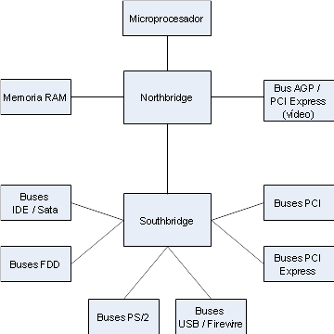
funcionamiento
Inicialización de componentes
BIOS comprueba dispositivos
CPU y Puente Norte se inician
RAM y Tarjetas Gráficas se cargan
Bus Interno carga información
Inicio de dispositivos de entrada y salida
Se cargan datos del Sistema Operativo

Slide 8
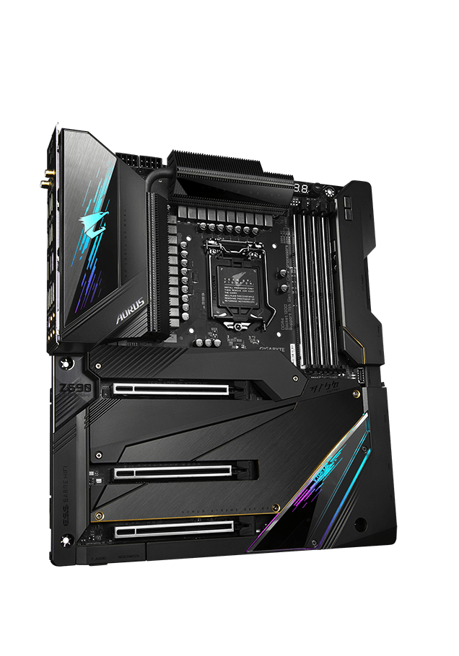
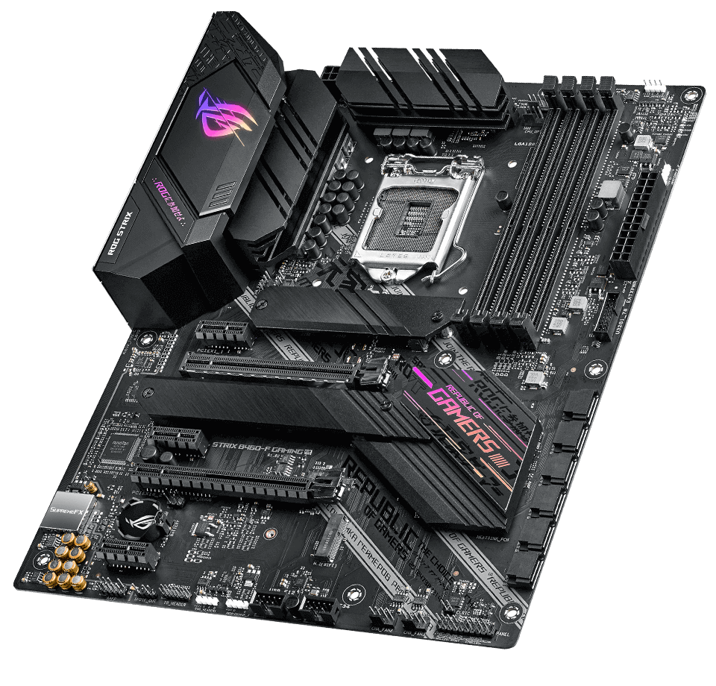
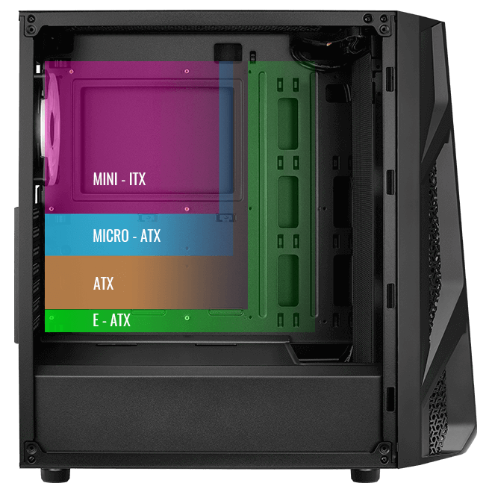
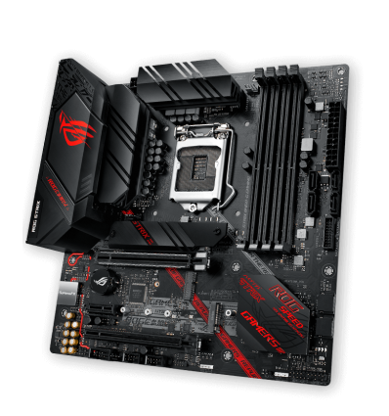
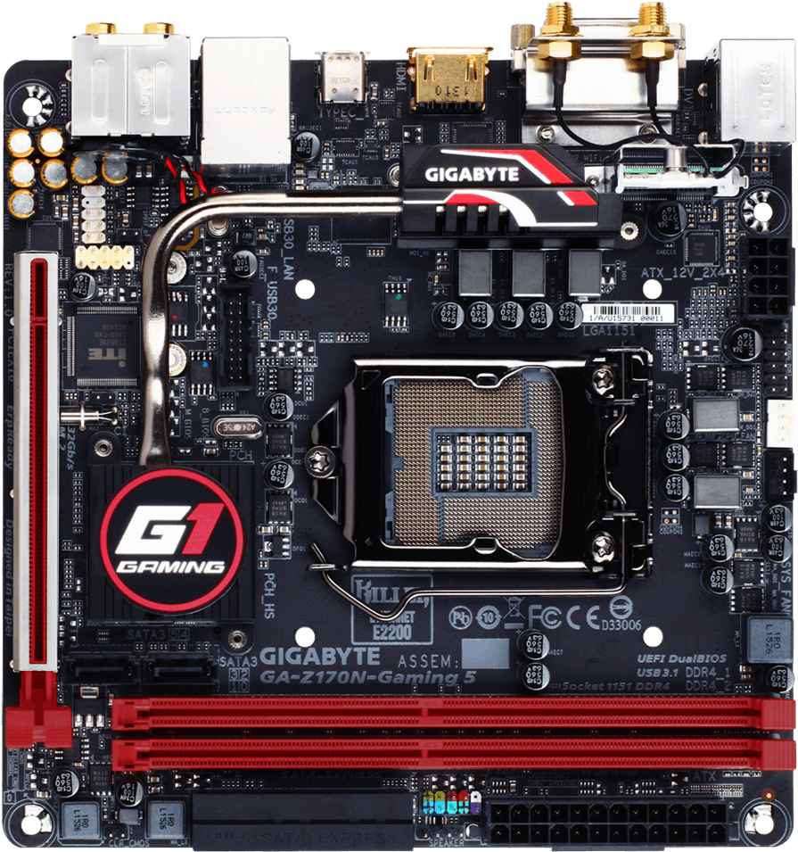
Formato
E-ATX
ATX
8 slots (memoria RAM)
30cm x 33cm
7 slots y 4 ranuras (memoria RAM)
30cm x 24 cm
Micro ATX
Mini ITX
5 ò 3 slots y 4 ranuras (memoria RAM)
24cm x 24cm
1 slot y 2 ranuras (memoria RAM)
17cm x 17cm

Slide 9
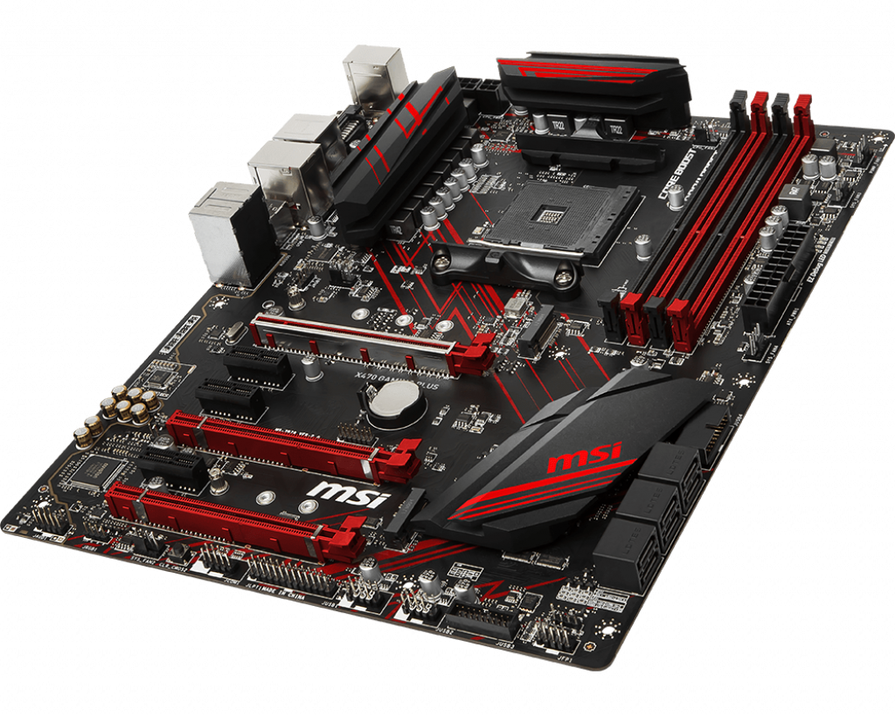
componentes
Conector 12V
Zócalo
Slots RAM
Conectores Externos
Conector M.2
Conector ATX
Ranuras de Expansión PCI-e
Chipset
Conexiones SATA
Conectores Internos
Pila de la BIOS

Slide 10
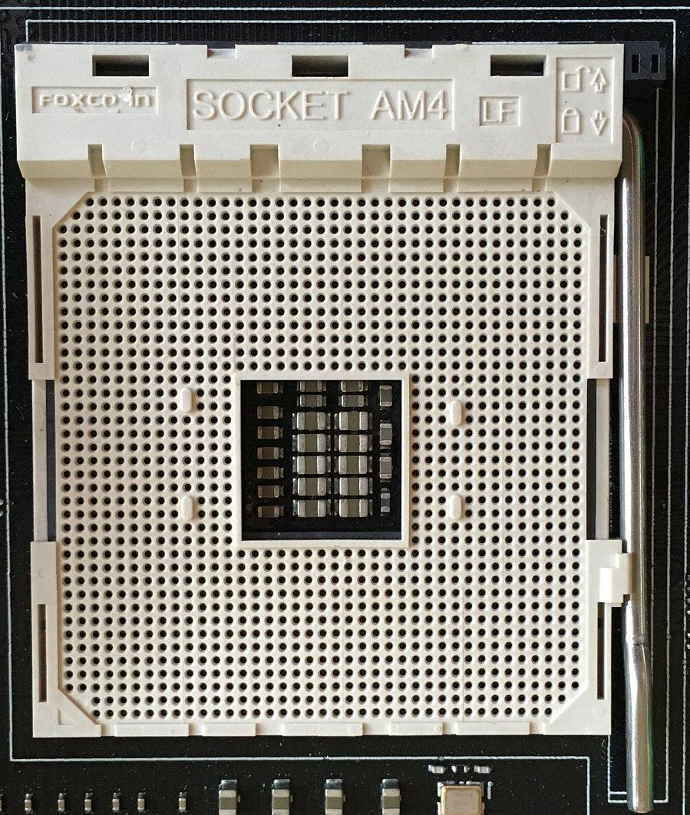
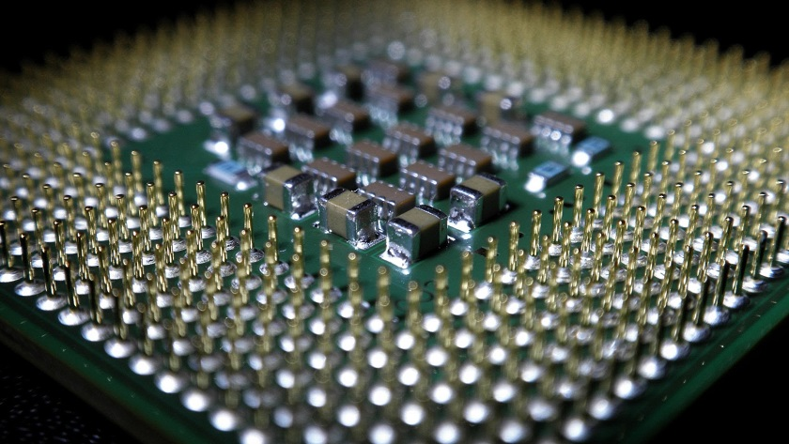
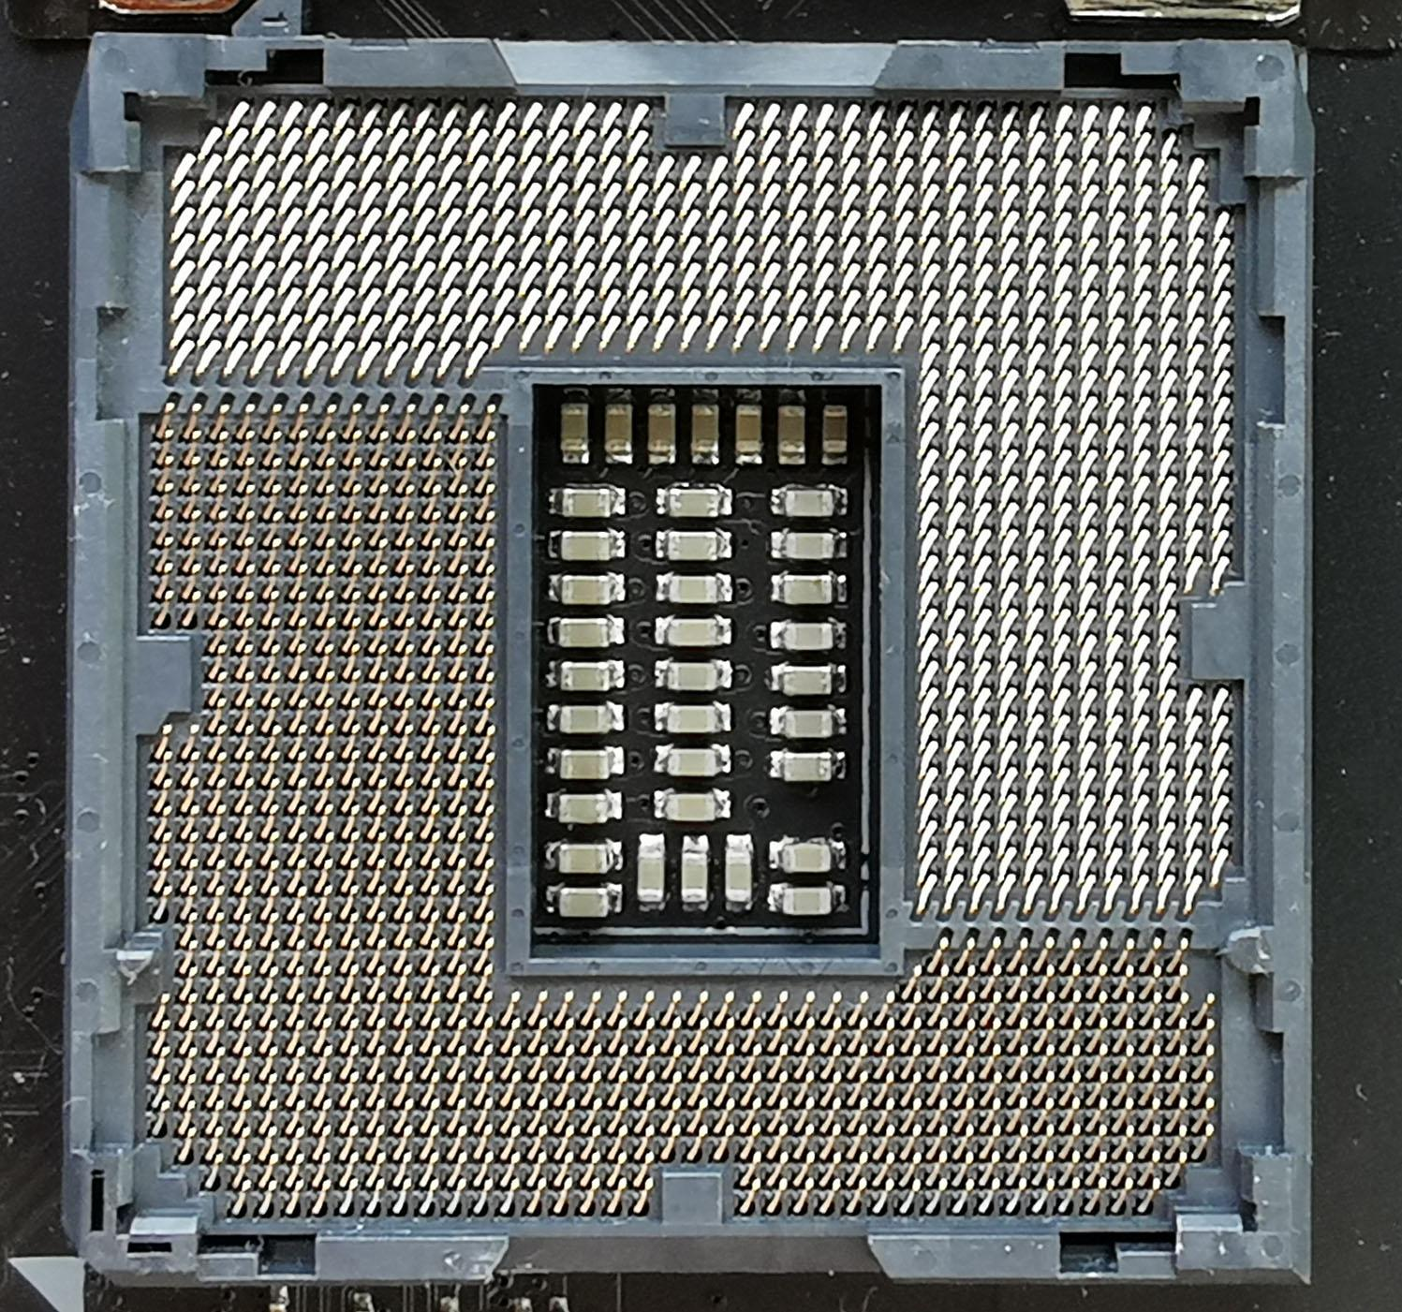
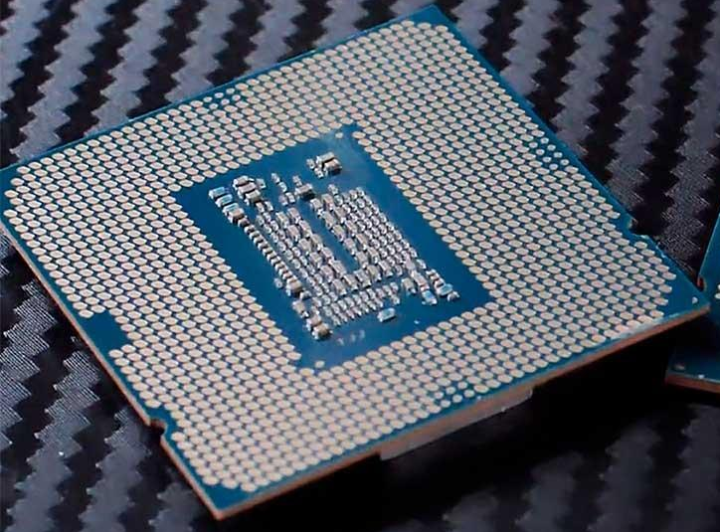
Diferencias entre zócalos
INTEL
AMD

Slide 11
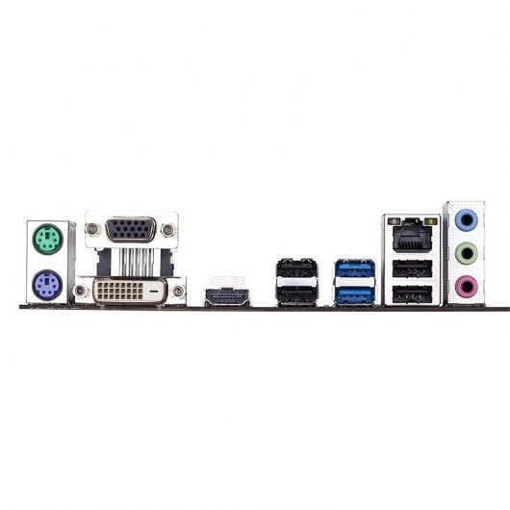
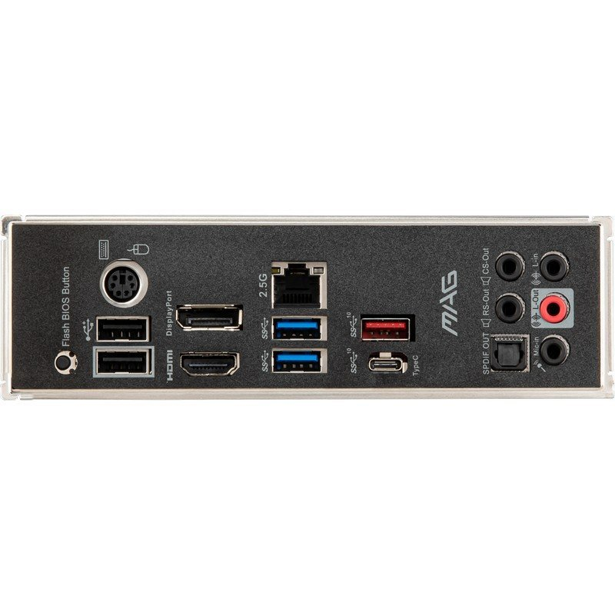
Diferencias entre conectores externos
Placas base convencionales
Placas base modernas

Slide 12
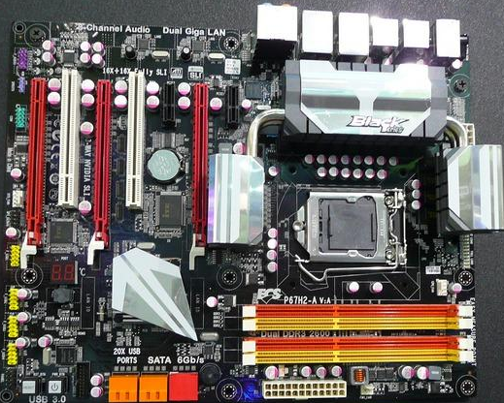
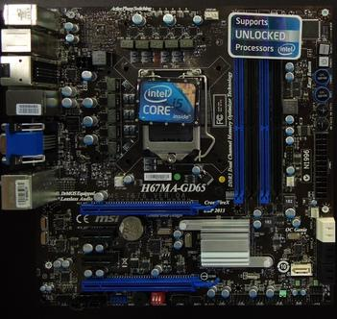
Ejemplos placa base
ECS P67H2-A + P67H2-A2
MSI H67MA-GD65

Slide 13
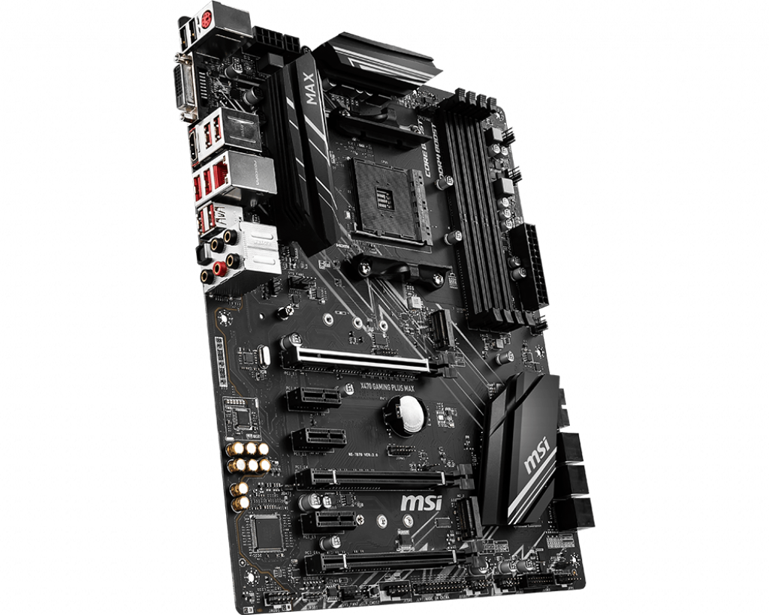
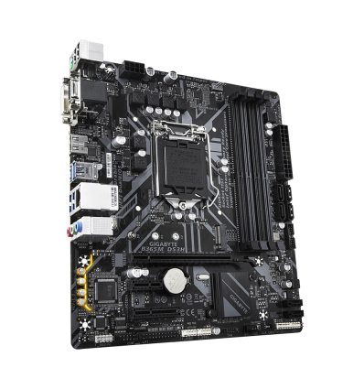
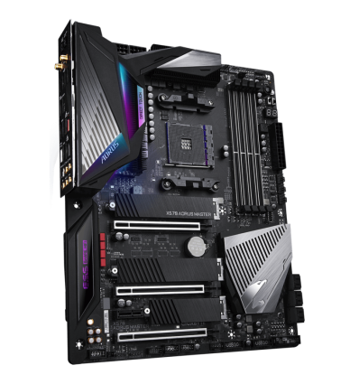
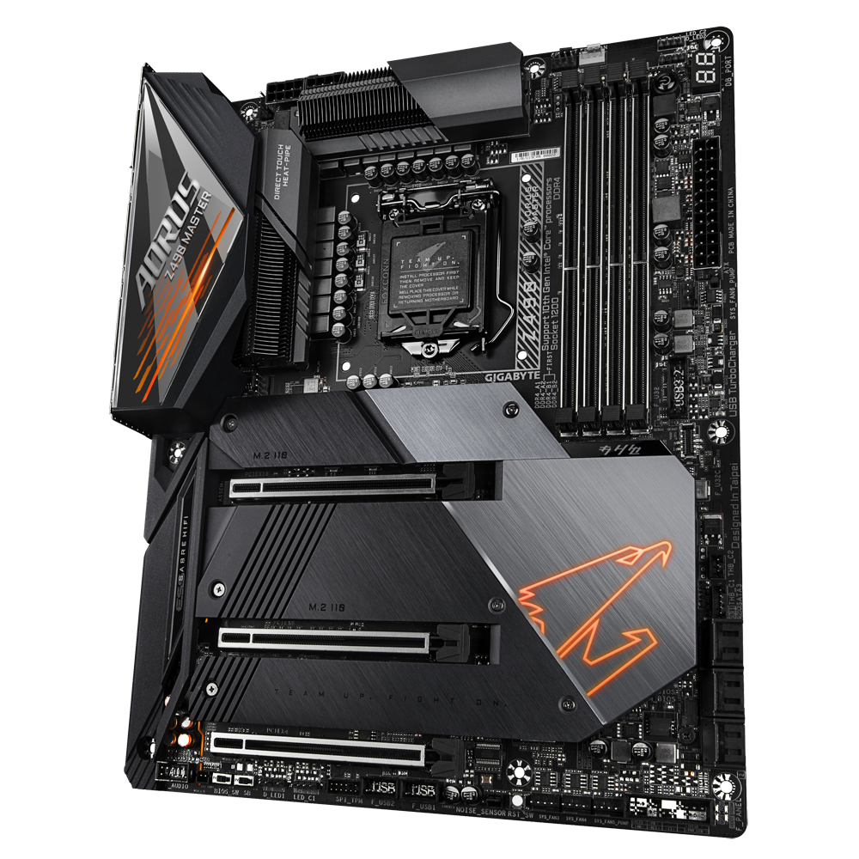
Ejemplos placa base actuales
intel
Amd
ECONÓMICOS
MSI X470 GAMING PLUS MAX
GIGABYTE B365M-DS3H
03
CARÍSIMOS DE LA MUERTE
GIGABYTE X570 AORUS MASTER
GIGABYTE Z490 AORUS MASTER

Slide 14
02
memoria

Slide 15
vs
Memoria ROM
Memoria RAM
La memoria ROM se llama así por las siglas Read Only Memory. Super chill, no soy volátil.
La memoria RAM se llama así por las siglas Random Access Memory. ¡Yo soy una memoria volátil!

Slide 16
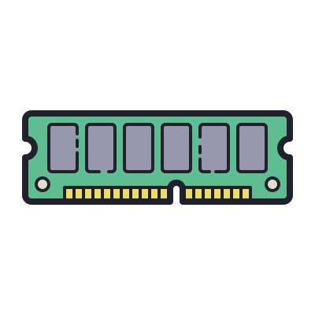
Memoria RAM
Memoria volátil
SRAM - Static RAM
Significa que la información almacenada en ella desaparece.
Se almacenan los datos hasta que se corte el suministro eléctrico, es más rápida y consume menos energía que la DRAM.
Suele ser más cara y se utiliza para cachés y registros tanto de CPUs como de GPUs.
DRAM - Dynamic RAM
La más utilizada, incluyendo smartphones.
Se utiliza para memorias RAM y necesita ser refrescada cada cierto tiempo.
Acceso aleatorio
Gestionada por el procesador.

Slide 17
Tipos de RAM
Dependiendo de su tamaño
DIMM
Usada en ordenadores de sobremesa
Sucesores de las antiguas SIMM desde 1996.
El tamaño depende de la generación DDR a la que pertenezca
SODIMM
Usada en portátiles, netbooks e impresoras.
Más pequeñas que la DIMM.
Igual que en las DIMM el tamaño depende de la generación

Slide 18
DDR (double data rate)
2 operaciones en cada ciclo de reloj.
El chip se activa o bien por nivel (alto o bajo) o por flanco (de subida o de bajada).
Estandares:
DDR: 2000. Empezó a usarse en 2002. Velocidad de 200 MHz. Módulos de 1GB.
DDR2: 2004. Velocidad de 533MHz. Módulos de 2GB/s.
DDR3: 2007. Velocidad de 1066MHz-2200MHz. Módulos de hasta 8GB/s.

Slide 19

DDR4
DDR5
Mayor rendimiento y ancho de banda.
Voltaje reducido para una solución informática de menor coste
40%
50%
2014. Velocidad de 1600MHz-2666MHz.Módulos de hasta 16GB/s.
Primera memoria DDR de doble canal en un solo chip. Salio al mercado a principios de 2021.
Nota: La tecnologia de doble canal es el acceso simultáneo a dos módulos distintos de memoria. Se recomienda que las DDR sean iguales, misma frecuencia, latencia y fabricante.

Slide 20
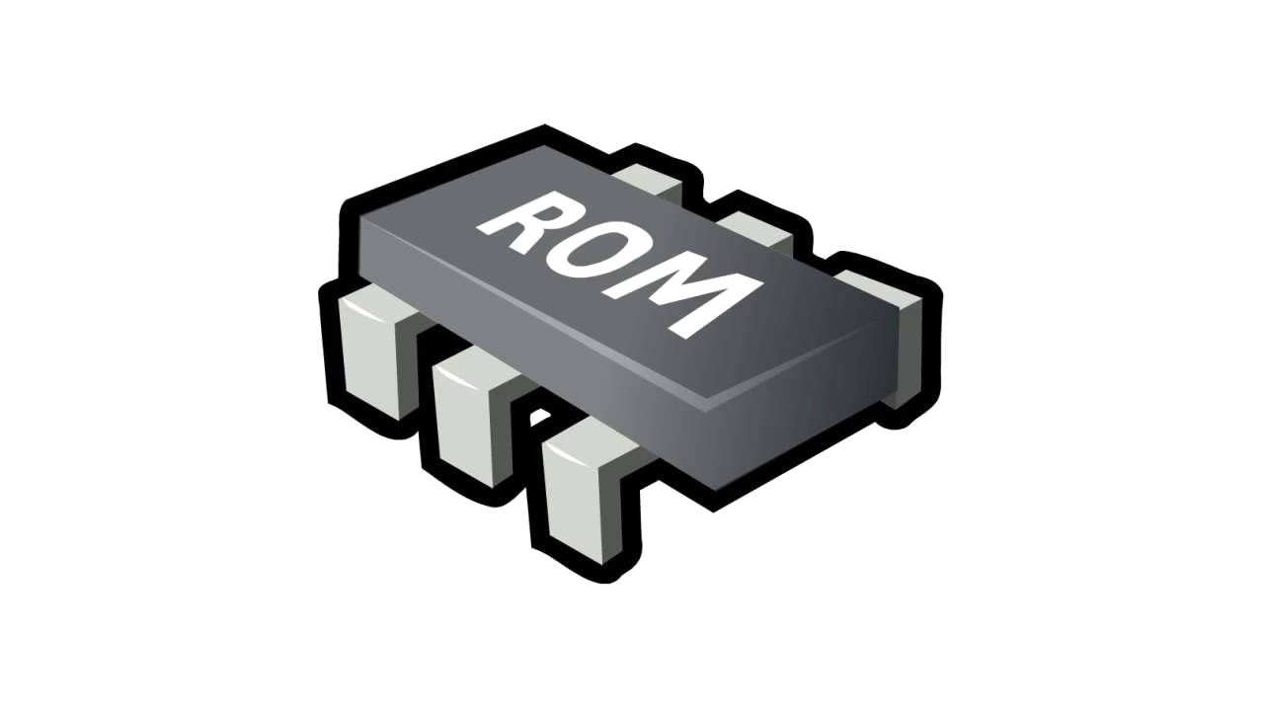
Memoria ROM
Memoria no volátil
Capacidad
La información se retiene aunque apaguemos el PC.
Es de solo lectura y no se puede volver a escribir nada en ella.
Lenta y capacidad inferior a la RAM.
En este tipo de memoria se almacenan cosas como la BIOs o el firmware.
Mask ROM
Se utiliza durante el proceso de fabricación y una vez escritos no se pueden modificar.

Slide 21
PROM
EPROM
EEPROM
Programmable ROM, los datos que almacena pueden ser programados, una vez se escribe en ella ya no pueden ser modificados nunca más.
Electrically Programmable ROM, es parecida a la PROM pero permite eliminar datos (exponiéndose a luz ultravioleta).
Electrically Erasable Programmable ROM, es el tipo de ROM más utilizado ya que permite que los datos se eliminen y re-escriban un número ilimitado de veces.

Slide 22
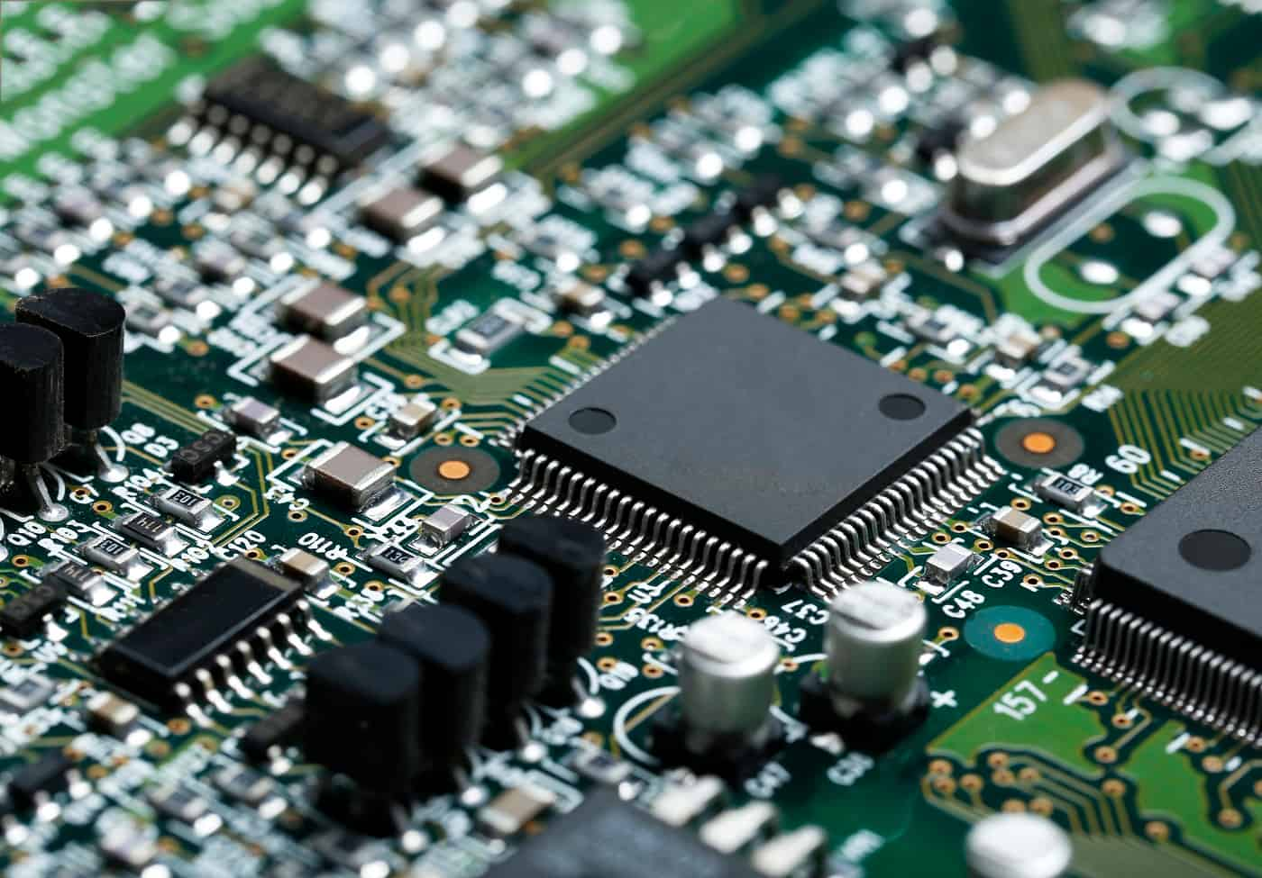
Memoria Cache
¿Que es?
Tipo de memoria para almacenar datos o instrucciones que la CPU va a necesitar en un futuro inmediato, aumentando así su rendimiento.

Slide 23
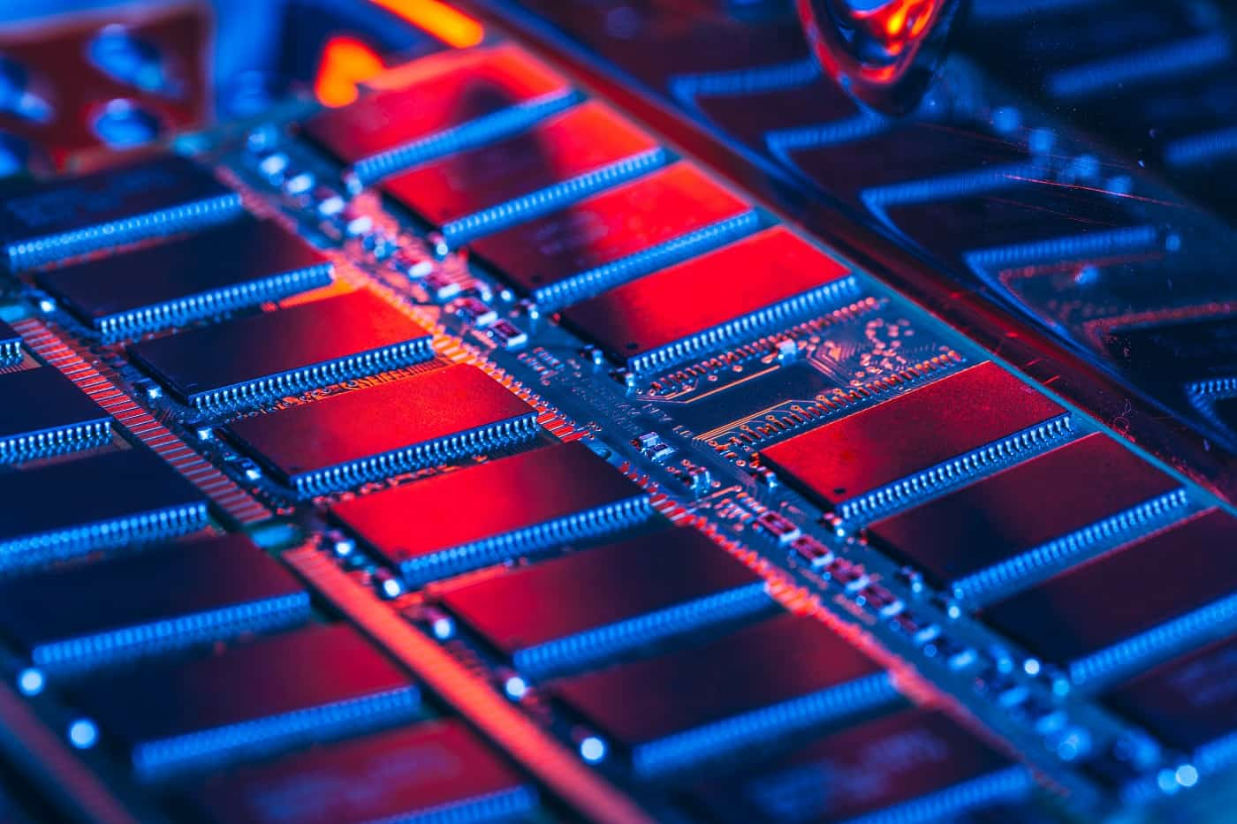
Memoria Cache
¿Como funciona?
Su funcionamiento se basa en cuando iniciamos un proceso o programa, este empieza a ejecutar una serie de instrucciones que son gestionadas por el procesador. Esa información se carga primero en la RAM y luego pasa al procesador.

Slide 24
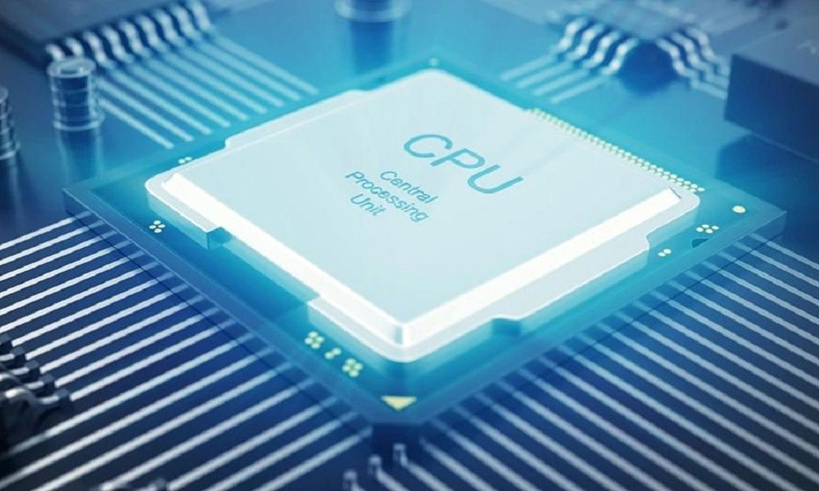
Memoria Cache
¿Como funciona?
La memoria caché se encarga de agilizar este proceso, las instrucciones principales y las que más se utilizan se copian en la memoria caché, así el procesador podrá tener acceso inmediato a ellas y no tener que ir a buscar las originales almacenadas en la RAM

Slide 25
Tipos de Cache
01
02
03
Caché de disco
Caché de pista
Caché de web
Utiliza una porción de memoria RAM asociada a un disco particular, en la que se almacenan los datos de reciente acceso
Es un tipo de memoria caché sólida, que se emplea en supercomputadores.
Se ocupa de guardar los datos de las páginas web que hemos visitado de manera reciente, así se agiliza la carga en siguientes visitas y se ahorra ancho de banda.

Slide 26
Clasificación de Caché
01
02
03
Caché L1
Caché L2
Caché L3
La más pequeña y rápida. El tamaño habitual es de 256 KB, aunque hay procesadores donde alcanza los 512 KB e incluso 1 MB.
Es algo más lenta y grande que la L1, su capacidad suele estar entre los 256 KB y los 8 MB.
Es más lenta pero más grande que las dos anteriores, con capacidad entre los 4 y los 50 MB.

Slide 27

The IMPOSTOR
Has sido engañado.
Puedes colocar tantas DDR como zócalos tengas en la placa base
DDR5 ya ha salido al mercado.
Se prevé su salida para finales de 2021 o en 2022.
Se recomiendan que las DDR vayan en parejas. Como máximo 4 en DDR4.

Slide 28
Perla was Ejected

Slide 29
David was Ejected

Slide 30
Alexander was Ejected

Slide 31
César was Ejected

Slide 32
Liu was Ejected

Slide 33
Thanks!
Do you have any questions?
noelia.molero@colegiovalledelmiro.es
+34 67 21 11 07 08
colegiovalledelmiro.es

